Slide 1
Podstawy zarządzania projektami
Zadanie 1 – określenie tematu, drzewa problemów i celów
Michał Gebel 229879

Slide 2
Temat Projektu
Rozwiązanie problemów w branży gastronomicznej

Slide 3
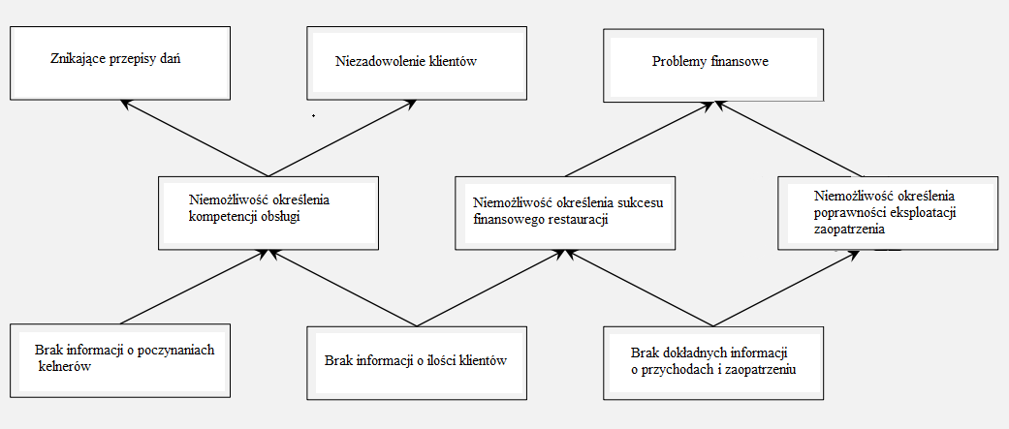
Drzewo problemów

Slide 4
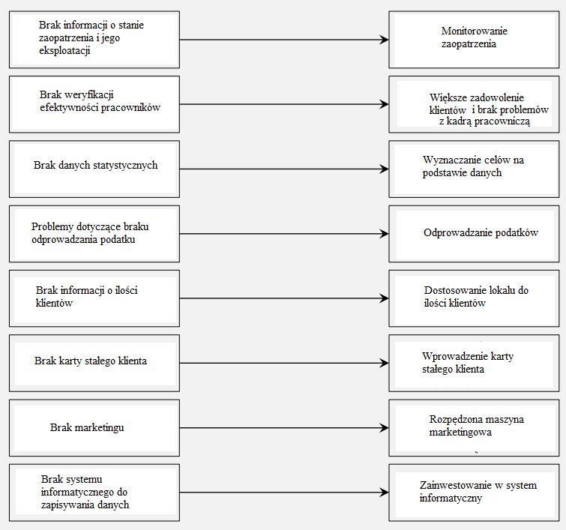
Cele

